Slide 1
Παρουσίαση περιεχομένου
Κασαπάκης Βλάσιος

Slide 2
Παρουσίαση περιεχομένου
Η πρώτη και βασική προϋπόθεση για την επιτυχημένη παρουσίαση οποιουδήποτε περιεχομένου είναι αρχικά η πλήρης κατανόηση του από αυτόν/η που το παρουσιάζει.
Συνεπώς, θα πρέπει να έχετε προετοιμαστεί κατάλληλα, πραγματοποιώντας πρόβες και κρατώντας σημειώσεις.
Προσοχή! Η στείρα αποστήθιση ενός περιεχομένου μειώνει την ποιότητα της παρουσίασης. Επίσης, δεν διαβάζουμε «από μέσα»!

Slide 3
Παρουσίαση περιεχομένου
Το επόμενο βασικό συστατικό μιας επιτυχημένης παρουσίασης είναι ο σεβασμός στις ανάγκες του κοινού.
Το κοινό ορίζει και το περιεχόμενο.
Για παράδειγμα, η παρουσίαση μιας εφαρμογής εικονικής πραγματικότητας που αναπαριστά ένα ναό σε μια ημερίδα τεχνολογίας, μάλλον θα πρέπει να περιέχει λιγότερες θεωρητικές πληροφορίες από ότι αν το ίδιο θέμα παρουσιαζόταν σε συνέδριο αρχαιολογίας.

Slide 4
Παρουσίαση περιεχομένου
Keep it simple!
Η απλότητα σε κάθε παρουσίαση είναι το κλειδί για την επιτυχία της.
Για το λόγο αυτό θα πρέπει να συγκεντρώνεστε στο μήνυμα που θέλετε να περάσετε και όχι σε πληροφορίες που κουράζουν.

Slide 5
Παρουσίαση περιεχομένου
Η γλώσσα του σώματος είναι πολύ σημαντική σε οποιαδήποτε παρουσίαση.
Απαραίτητη είναι η διατήρηση της προσοχής του κοινού κοιτώντας σε αυτό σε διάφορα σημεία του ανά τακτά χρονικά διαστήματα.
Απαραίτητο ακόμη είναι να ξεκινά μια παρουσίαση με ένα σημαντικό “slide” ώστε να τραβήξει άμεσα την προσοχή του κοινού.

Slide 6
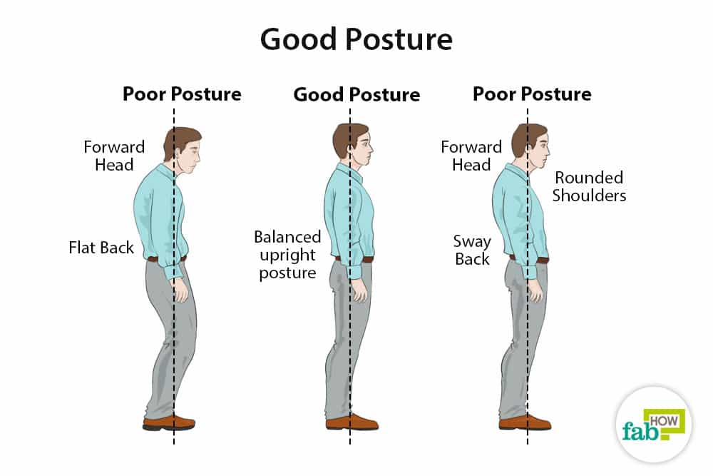
Παρουσίαση περιεχομένου

Slide 7

Παρουσίαση περιεχομένου
Μη γυρίζεται την πλάτη σας στο κοινό
Μη σταυρώνετε τα πόδια σας
Μη κομπλάρετε
Πάρτε ανάσες!
Μη διαβάζεται μέσα από την παρουσίαση
Μη κοιτάτε μόνο την παρουσίαση

Slide 8
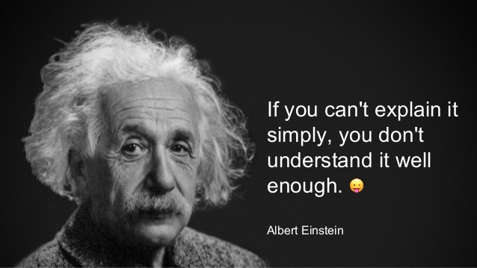
Παρουσίαση περιεχομένου
Βασικοί κανόνες (εκτός και αν σας δοθούν άλλες οδηγίες):
Όχι πάνω από 10 Slides
Όχι πάνω από 20 λεπτά

Slide 9

Παρουσίαση περιεχομένου
Πείτε μια ιστορία!
Δομώντας την παρουσίαση σας ως ιστορία με αρχή, μέση και τέλος αυξάνει την προσοχή και το ενδιαφέρον των συμμετεχόντων.

Slide 10
ΠΑΡΟΥΣΙΑΣΗ ΜΕ ΤΟ POWERPOINT

Slide 11
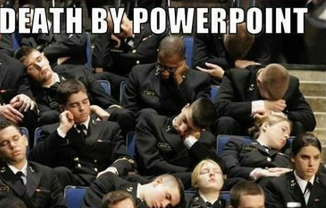
Παρουσίαση - PowerPoint
To PowerPoint είναι ένα βασικό εργαλείο παρουσίασης περιεχομένου.
Το συγκεκριμένο εργαλείο παρέχει μια σειρά από σημαντικές δυνατότητες χρήστης των πολυμέσων για την παρουσίαση περιεχομένου.

Slide 12
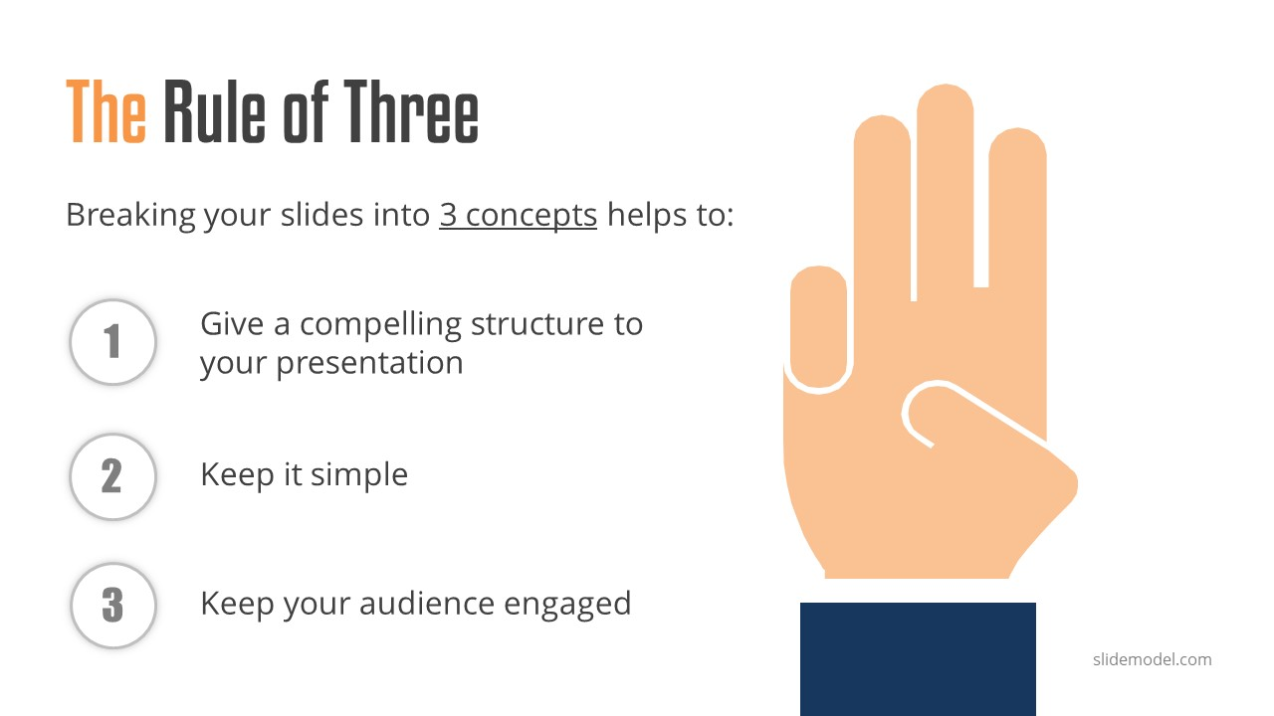
Παρουσίαση - PowerPoint

Slide 13
Παρουσίαση - PowerPoint
Κανόνας 5/5/5:
Όχι πάνω από 5 λέξεις σε κάθε γραμμή κειμένου
Όχι πάνω από 5 γραμμές ανά slide
Όχι πάνω από 5 slides με πολύ κείμενο στη σειρά

Slide 14
Παρουσίαση - PowerPoint
Καθαρές και απλές γραμματοσειρές
Σταθεροί τίτλοι

Slide 15
Παρουσίαση - PowerPoint
Η χρήση Animation προτείνεται όταν είναι εντελώς απαραίτητη (δηλαδή δεν γεμίζουμε με πάρα πολλά Animations μια παρουσίαση….κουράζουν…)
Η χρήση ήχων περιορίζεται στα βίντεο, δεν προσθέτουμε ήχο και μιλάμε πάνω σε αυτόν…

Slide 16
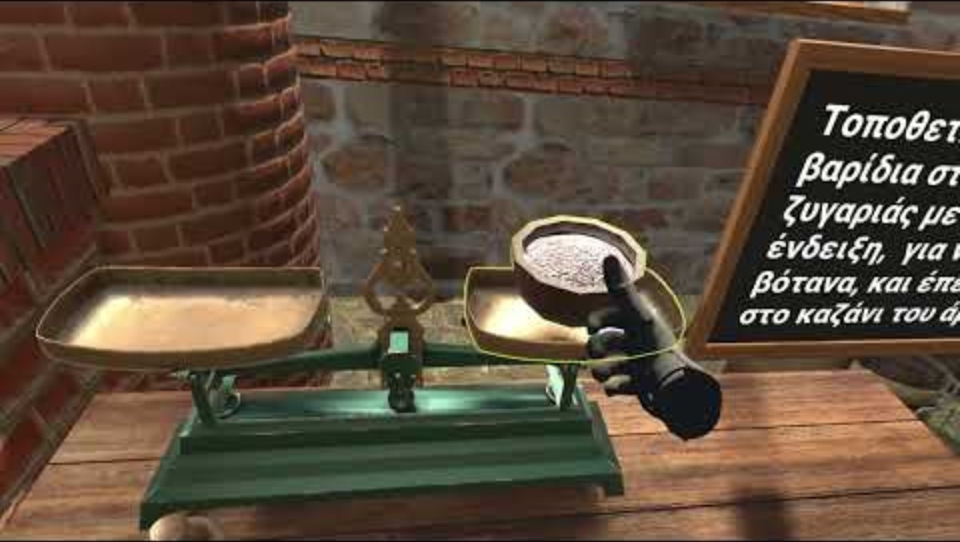
Παρουσίαση - PowerPoint

Slide 17
Παρουσίαση - PowerPoint
H χρήση πολυμέσων κατά τις παρουσιάσεις είναι άκρως σημαντική.
Σχετικά με τις υποστηριζόμενες μορφές τους, αυτές είναι διαθέσιμες στη σελίδα του προγράμματος.
Η εκτεταμένη χρήση πολυμέσων (π.χ. ένα βίντεο σε κάθε slide, ή κάτι που «κουνιέται» σε κάθε slide μπορεί να κουράσει αφάνταστα το κοινό…)

Slide 18
DO NOT DO THAT! (EVEN IF YOU LIKE IT!)

Slide 19
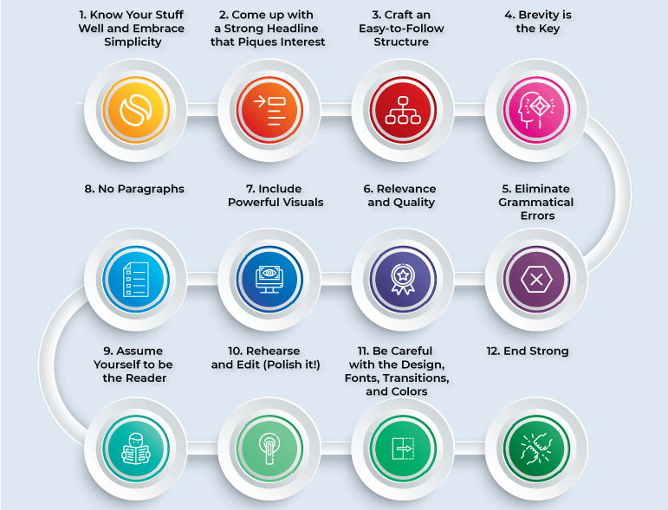
Παρουσίαση - PowerPoint

Slide 20
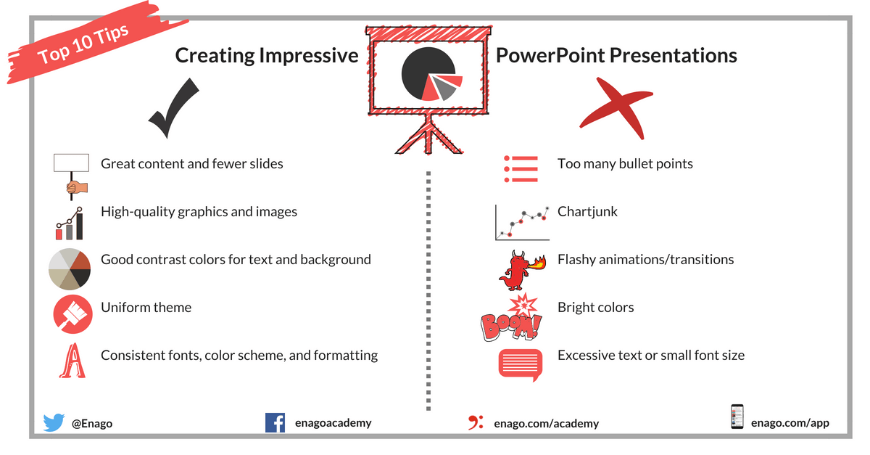
Παρουσίαση - PowerPoint

Slide 21
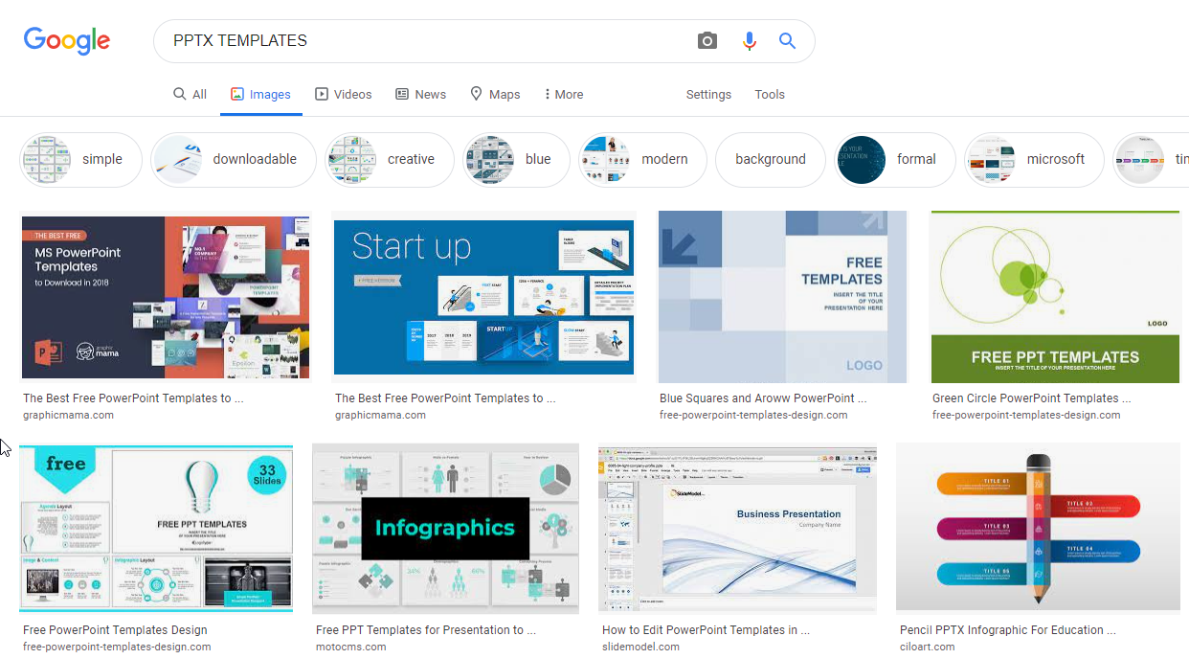
TEMPLATES

Slide 22
Παρουσίαση - PowerPoint
Να ρωτάτε αν θα έχετε δίκτυο εκεί που θα παρουσιάσετε ώστε να γνωρίζετε εάν θα μπορέσετε να αναπαράγετε πολυμέσα από διαδίκτυο. Είναι δική σας ευθύνη. Στην ακραία περίπτωση που έχετε κάνει λάθος εδώ, εάν το pc έχει WiFi μπορείτε να κάνετε το κινητό σας HotSpot (μου έχει τύχει διακοπή Internet ενώ είχα ρωτήσει εάν θα έχει το pc που θα παρουσίαζα).
To PC που θα παρουσιάσετε δεν είναι σίγουρο ότι θα έχει PowerPoint! Θα πρέπει να το ρωτήσετε και να ρωτήσετε και την έκδοση του. Καλού κακού μπορείτε το PowerPoint να το κάνετε Save as -> PDF. Προσοχή όμως! Έτσι χάνονται τα Animations και τα πολυμέσα.
Είναι πάντα χρήσιμο να έχετε τα βίντεο στον ίδιο φάκελο με την παρουσίαση γιατί σε κάθε περίπτωση μπορείτε να τα δείξετε και από εκεί. Επίσης καλό θα είναι όλη η παρουσίαση να υπάρχει και κάπου online ώστε να μπορείτε να την ανακτήσετε (π.χ. χάσατε το USB Stick στο δρόμο).
Να προετοιμαστείτε για την περίπτωση που δεν υπάρχει καν PowerPoint!

